Slide 1
🛡️
CAPACITACIÓN SISTEMA DE GESTIÓN
Rol: Administrador
Acceso total al sistema
Condominio Laguna Norte · Junio 2026 · v1.1

Slide 2
Tu Rol y Responsabilidades
2
Como Administrador tienes control completo del sistema.
● Gestionar usuarios: crear, editar, eliminar y restablecer contraseñas
● Configurar permisos del sistema (módulo exclusivo)
● Aprobar Solicitudes de Compra en la 2da etapa (gestionar compra)
● Aprobar/rechazar Órdenes de Trabajo completadas
● Gestionar Respaldos de la base de datos
● Ver Auditoría completa (logs de todas las acciones)
● Acceso a TODOS los módulos sin excepción
Asesorías Integrales CyJ · Capacitación Administrador
https://condominios-cyj.vercel.app

Slide 3
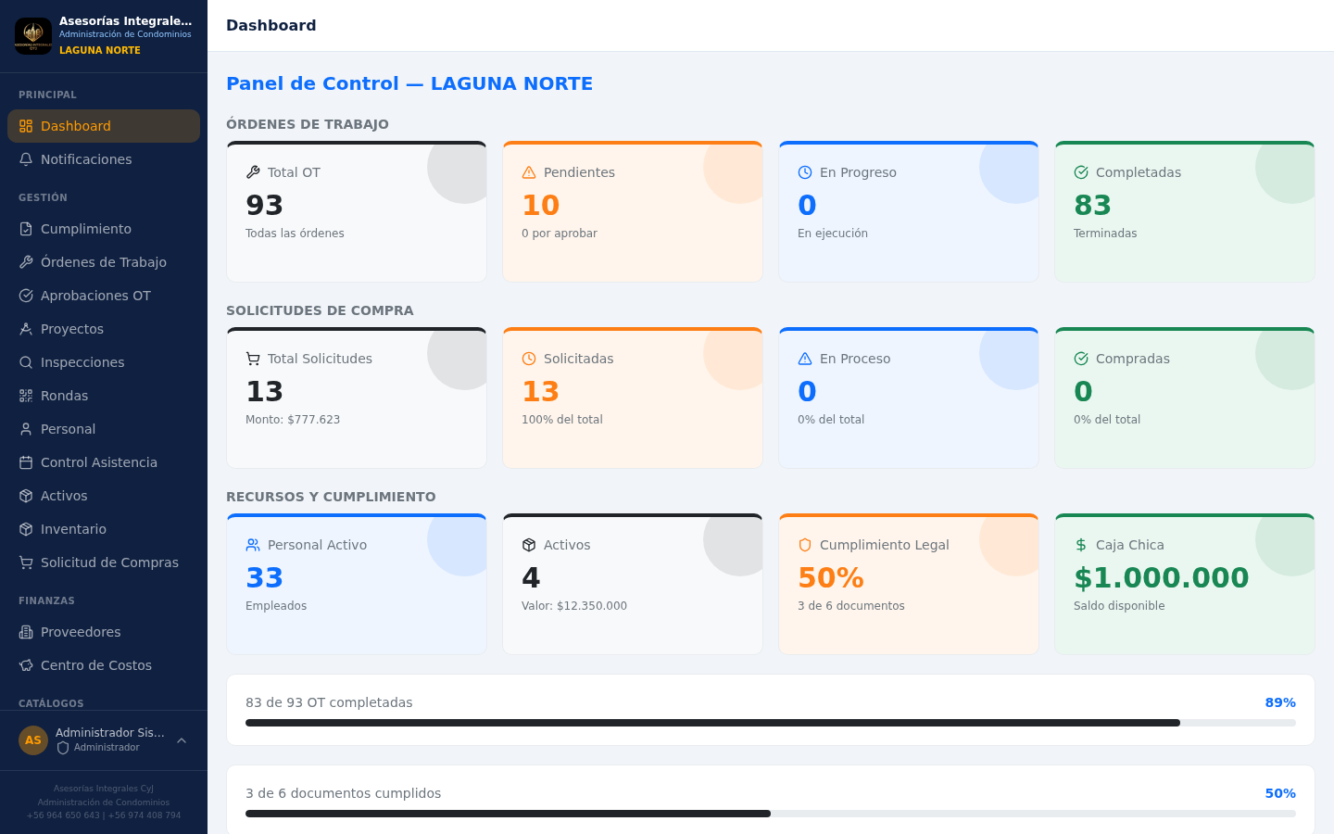
Dashboard del Administrador
3
Vista general del Dashboard con métricas del sistema
Asesorías Integrales CyJ · Capacitación Administrador
https://condominios-cyj.vercel.app

Slide 4
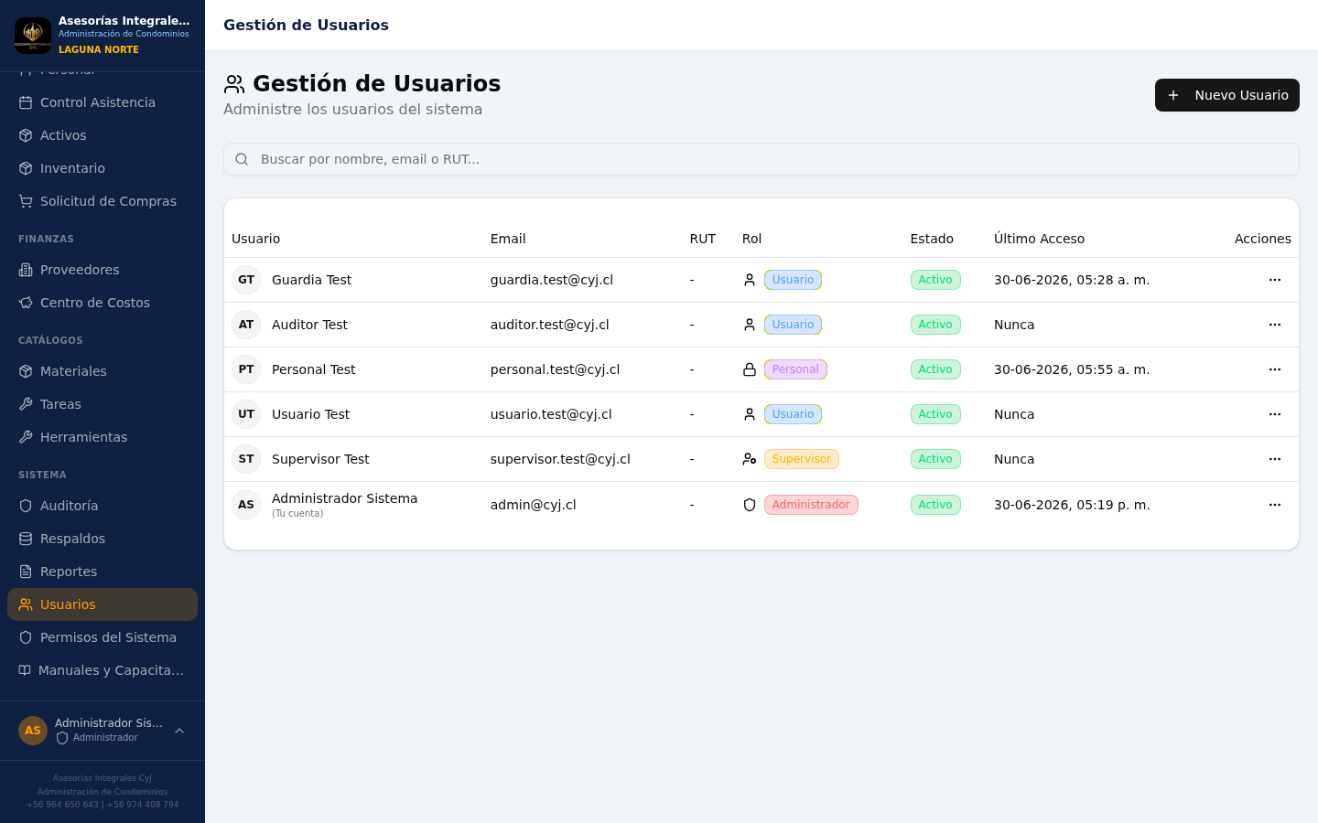
Gestión de Usuarios
4
Módulo de Usuarios — solo visible para Administrador
Asesorías Integrales CyJ · Capacitación Administrador
https://condominios-cyj.vercel.app

Slide 5
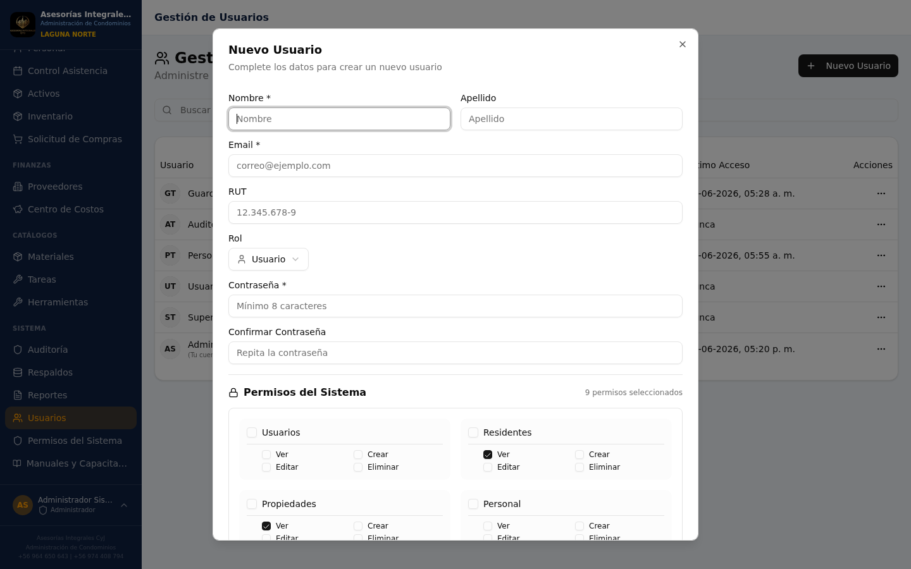
Crear Nuevo Usuario
5
Formulario de creación de usuario con selección de rol y permisos
Asesorías Integrales CyJ · Capacitación Administrador
https://condominios-cyj.vercel.app

Slide 6
Flujo: Crear Usuario
6
Pasos para crear un nuevo usuario:
1. Ve a Sistema → Usuarios → "Crear Usuario"
2. Completa: nombre, apellido, email, RUT, rol
3. Asigna contraseña temporal (mínimo 8 caracteres)
4. Configura permisos personalizados (opcional)
5. Guarda → aparece diálogo con credenciales
6. Comparte credenciales con el usuario por canal seguro
7. El usuario deberá cambiar su contraseña en el primer login
Asesorías Integrales CyJ · Capacitación Administrador
https://condominios-cyj.vercel.app

Slide 7
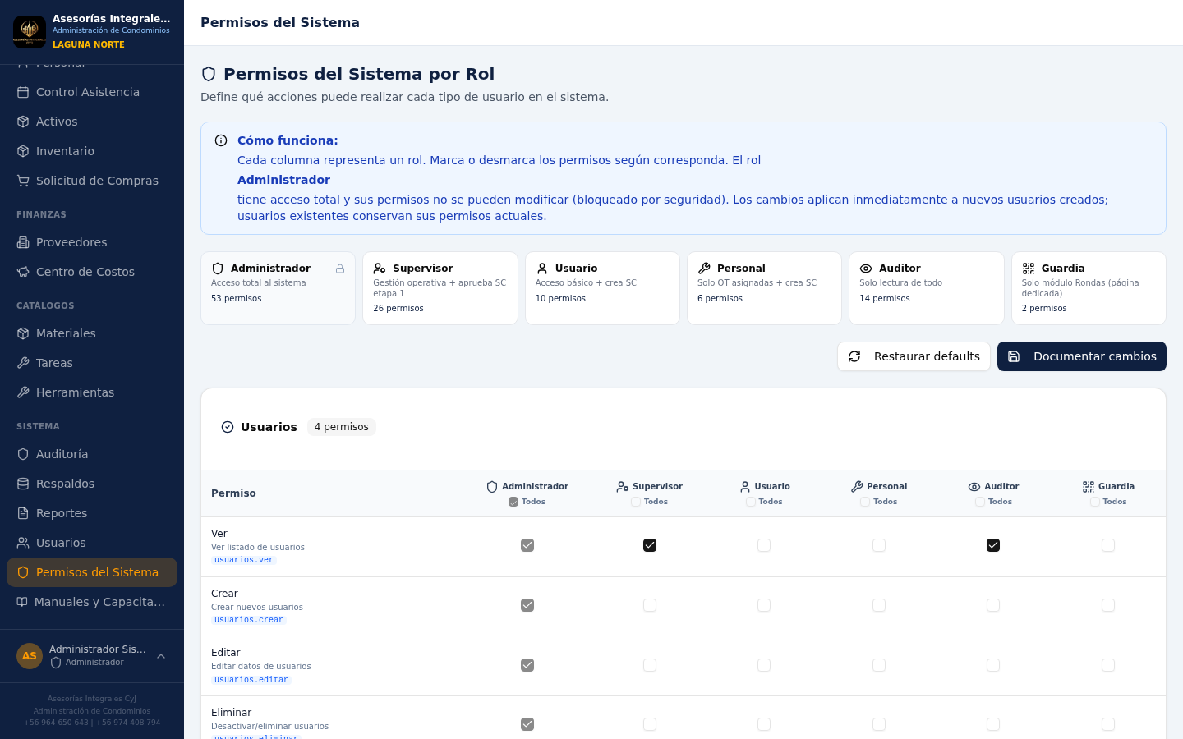
Permisos del Sistema
7
Matriz visual de permisos — 15 categorías × 6 roles (exclusivo admin)
Asesorías Integrales CyJ · Capacitación Administrador
https://condominios-cyj.vercel.app

Slide 8
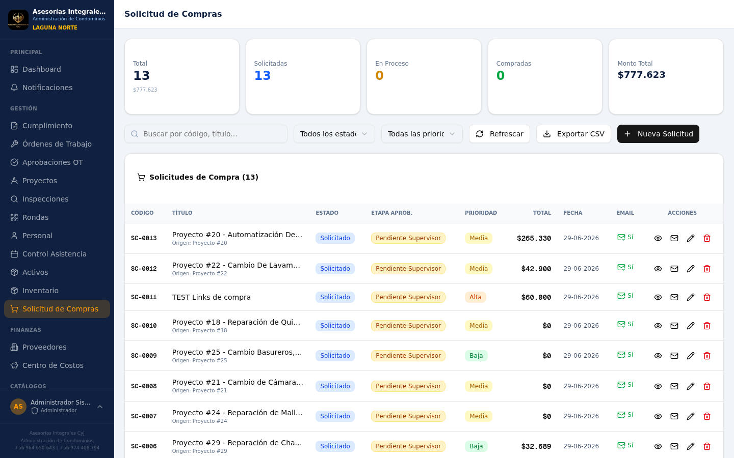
Solicitudes de Compra
8
Módulo SC con columna "Etapa Aprob." y botones de acción
Asesorías Integrales CyJ · Capacitación Administrador
https://condominios-cyj.vercel.app

Slide 9
Flujo: Aprobar SC (Etapa 2)
9
Como admin, apruebas en la 2da etapa del flujo:
1. Ve a Solicitud de Compras
2. Busca SC con etapa "Aprobada Supervisor"
3. Revisa materiales, monto, proveedor sugerido
4. Haz clic en "Gestionar" (botón verde)
5. Opcional: agrega observaciones
6. Confirma → estado pasa a "En Proceso"
7. Cuando compres los materiales, edita → estado "Comprado"
Asesorías Integrales CyJ · Capacitación Administrador
https://condominios-cyj.vercel.app

Slide 10
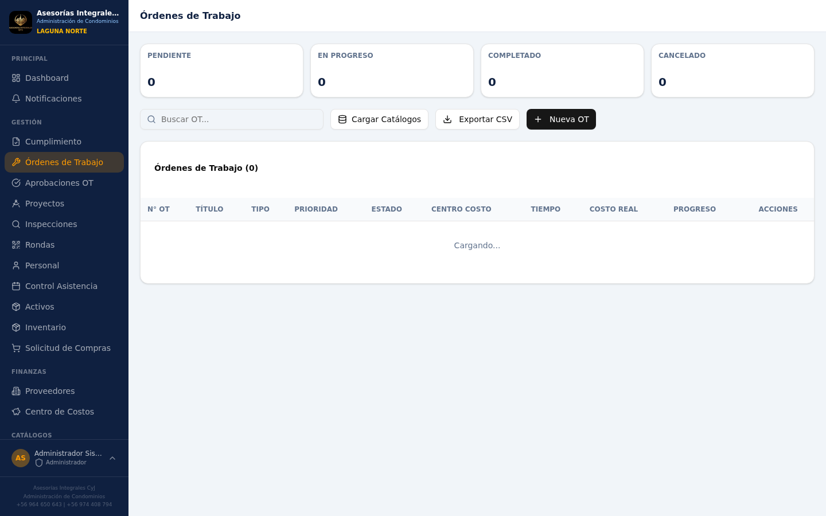
Órdenes de Trabajo
10
Listado de OT — el admin puede crear, editar, eliminar y aprobar
Asesorías Integrales CyJ · Capacitación Administrador
https://condominios-cyj.vercel.app

Slide 11
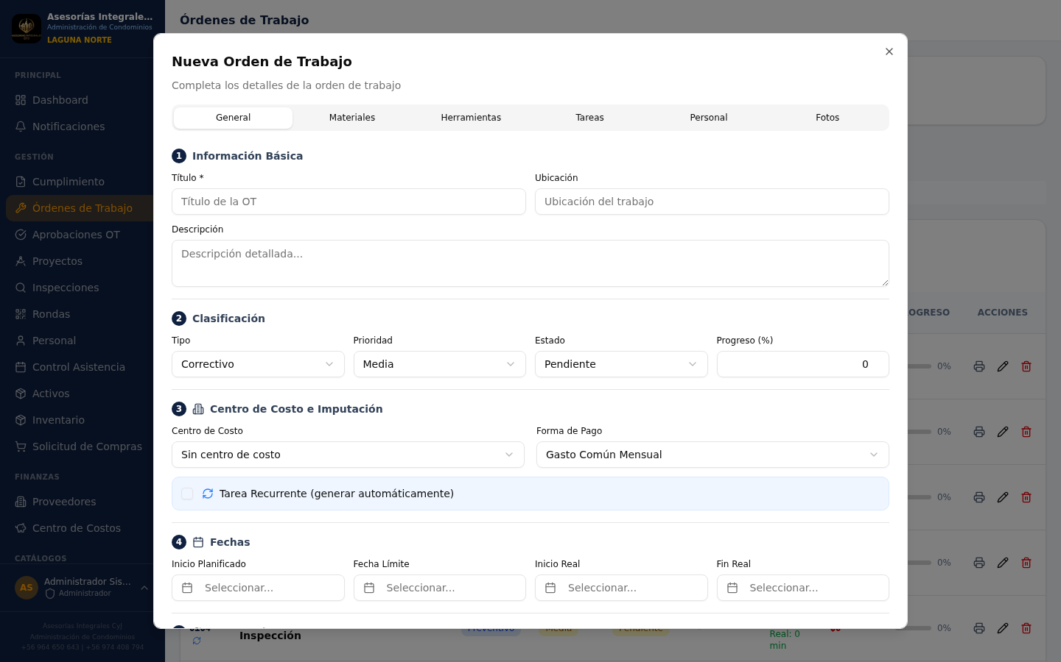
Crear Nueva OT
11
Formulario de creación de OT con asignación de personal
Asesorías Integrales CyJ · Capacitación Administrador
https://condominios-cyj.vercel.app

Slide 12
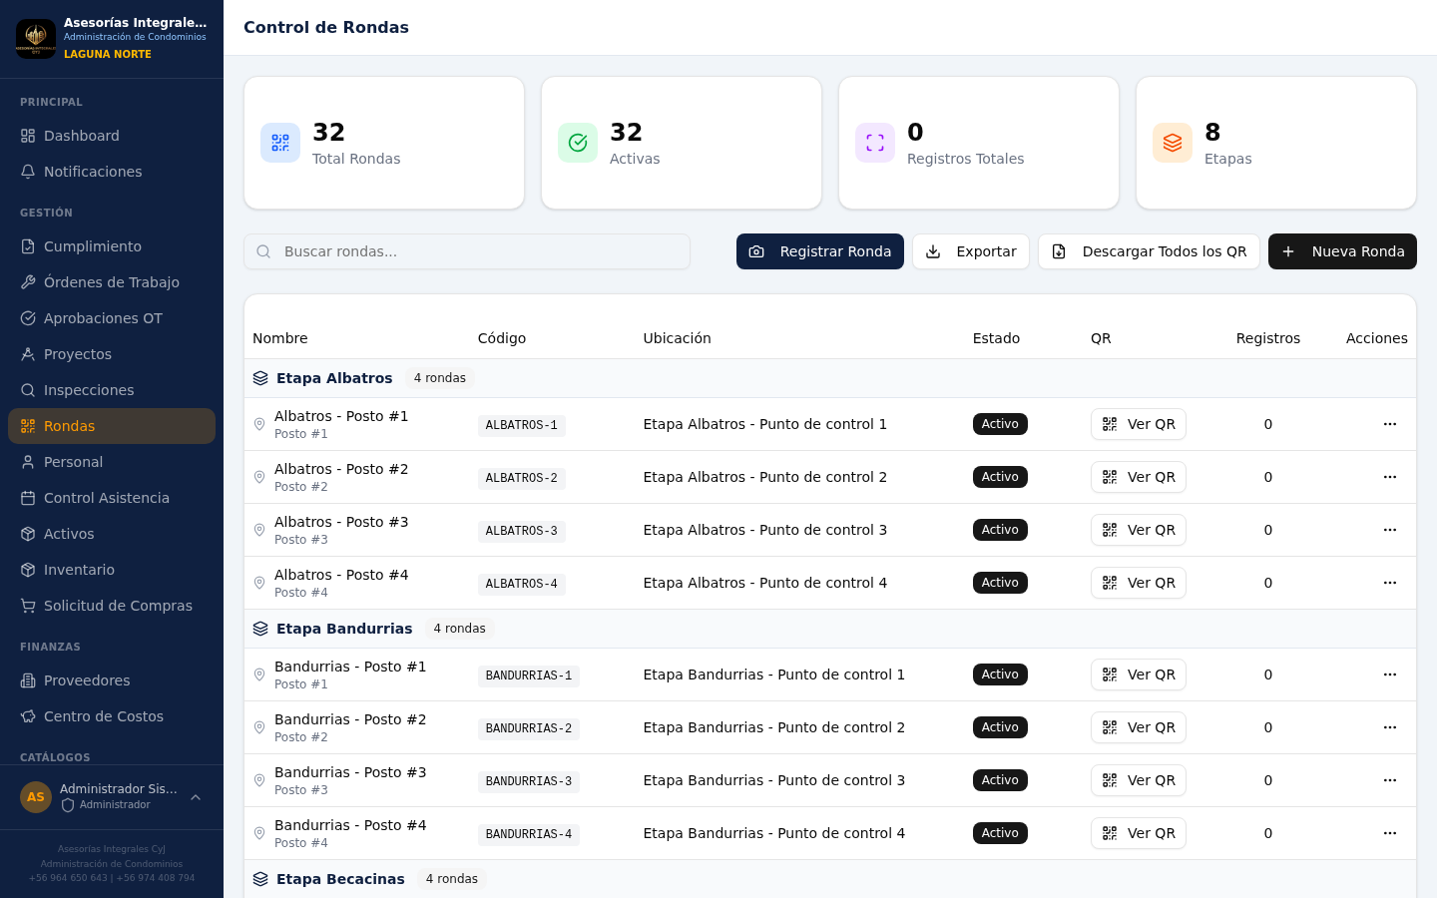
Módulo Rondas
12
Gestión de Rondas — 32 rondas agrupadas por etapa con QR
Asesorías Integrales CyJ · Capacitación Administrador
https://condominios-cyj.vercel.app

Slide 13
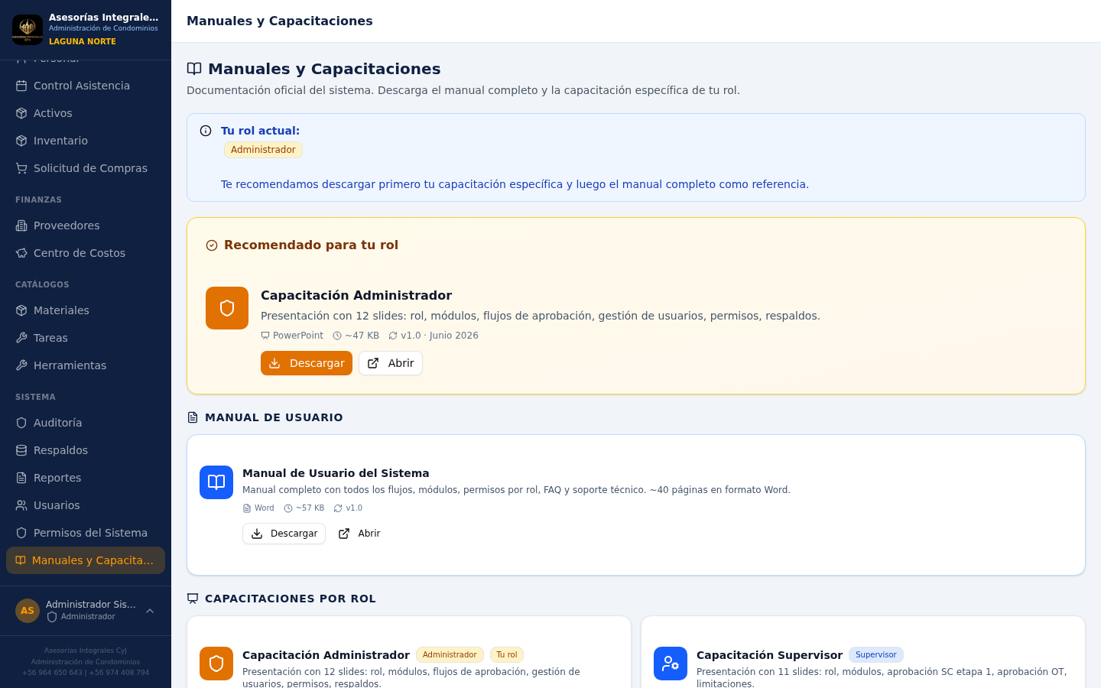
Manuales y Capacitaciones
13
Módulo de descarga de manuales — visible para todos los roles
Asesorías Integrales CyJ · Capacitación Administrador
https://condominios-cyj.vercel.app

Slide 14
Datos de Acceso
14
Credenciales del administrador:
● URL: https://condominios-cyj.vercel.app
● Email: admin@cyj.cl
● Contraseña: (la que ya tienes configurada)
● Página de inicio: /sistema (dashboard)
● Módulo exclusivo: Sistema → Permisos del Sistema
Asesorías Integrales CyJ · Capacitación Administrador
https://condominios-cyj.vercel.app

Slide 15
¡Listo!
Ya puedes comenzar a usar el sistema como Administrador
Si tienes dudas, consulta el Manual de Usuario o contacta al administrador
asesoriasintegralescyj@gmail.com · +56 964 650 643

